Slide 1
Sugestionamento de Investimento e Melhor Momento
Rafael Soares Melero

Slide 2
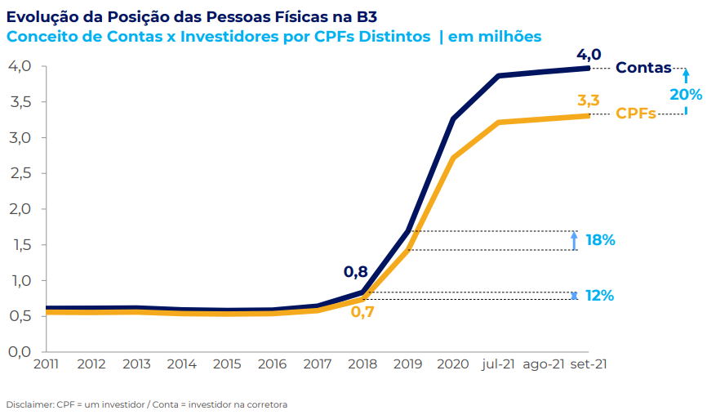

Contexto
82% do total de pessoas físicas
possuem apenas um tipo de
Investimento (RF/Equities/TD)
66% do total de pessoas físicas
possuem apenas títulos de
Renda Fixa
2,6 milhões de
novos investidores

Slide 3
Problemas
Foco em apenas um tipo de ativo.
Hora inoportuna para realização de investimento.
Divulgações pretensiosas de investimentos alavancando o efeito manada.
Perda de capital ocasionada pela falta de conhecimento dos novos investidores.

Slide 4

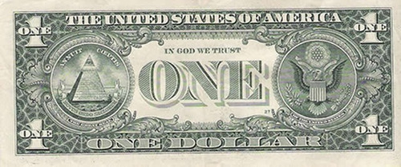


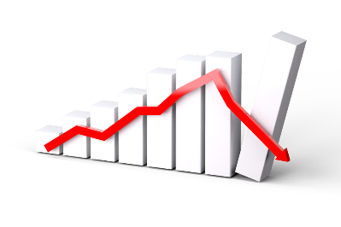

Previsões
Identificar qual investimento deverá ser realizado
NÃO FAZER NADA
BOVA11
ÍNDICE BOVESPA
DÓLAR
OURO
SELIC
SP&500
ACAO

Slide 5
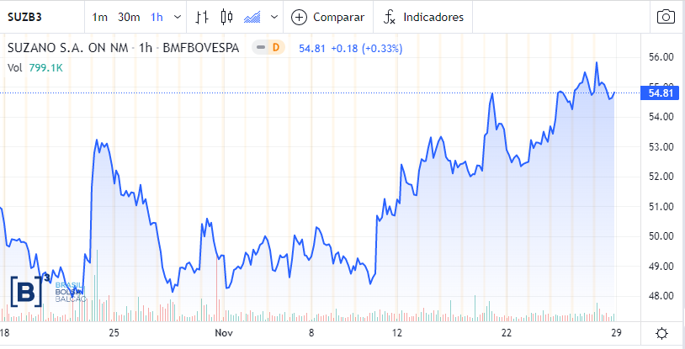
Previsões
Identificar o melhor momento para se investir

Slide 6
Considerações para previsão / Objetivo
Prazo da aplicação: 30 pregões
Retorno pretendido: ~ 5%
Mínimo de acurácia de 50%

Slide 7

Dados para previsão
Principais empresas do Índice Ibovespa (37%)
Fatores que influenciam as empresas
Dólar
Minério de Ferro
Petróleo
Ouro
Índices de carteiras teóricas: Bovespa / S&P 500
Taxa Selic

Slide 8
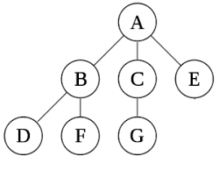
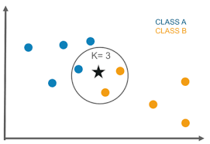
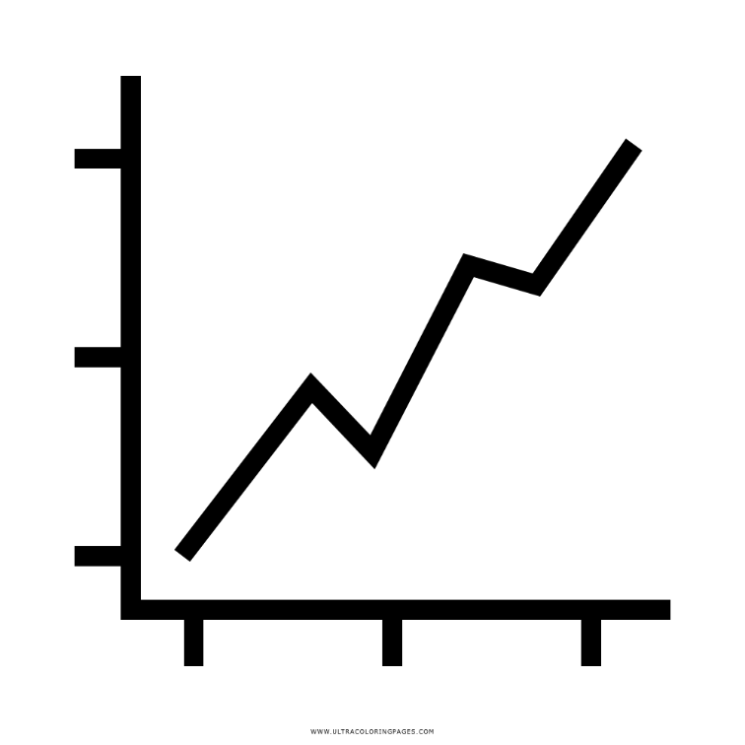
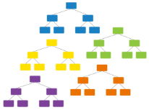
Algoritmos
Árvore
kNN
Random Forest

Slide 9

Preparação dos dados
Limpeza dos dados
Avaliação de Outliers
Seleção de Métricas
Criação de métricas (MM)
Retirada de métricas futuras
Aplicação dos algoritmos

Slide 10
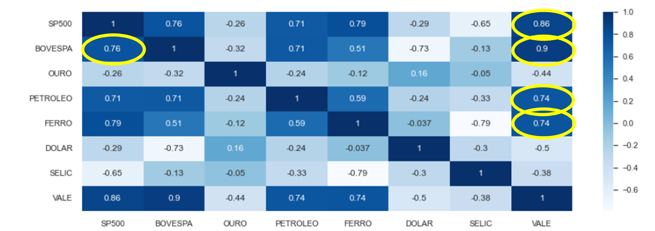
Conclusão
Correlação maior da Vale com índices

Slide 11
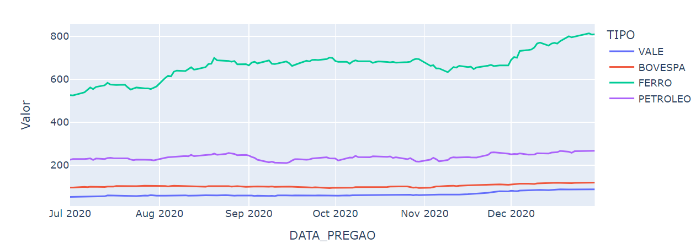
Conclusão
Correlação maior da Vale com índices

Slide 12
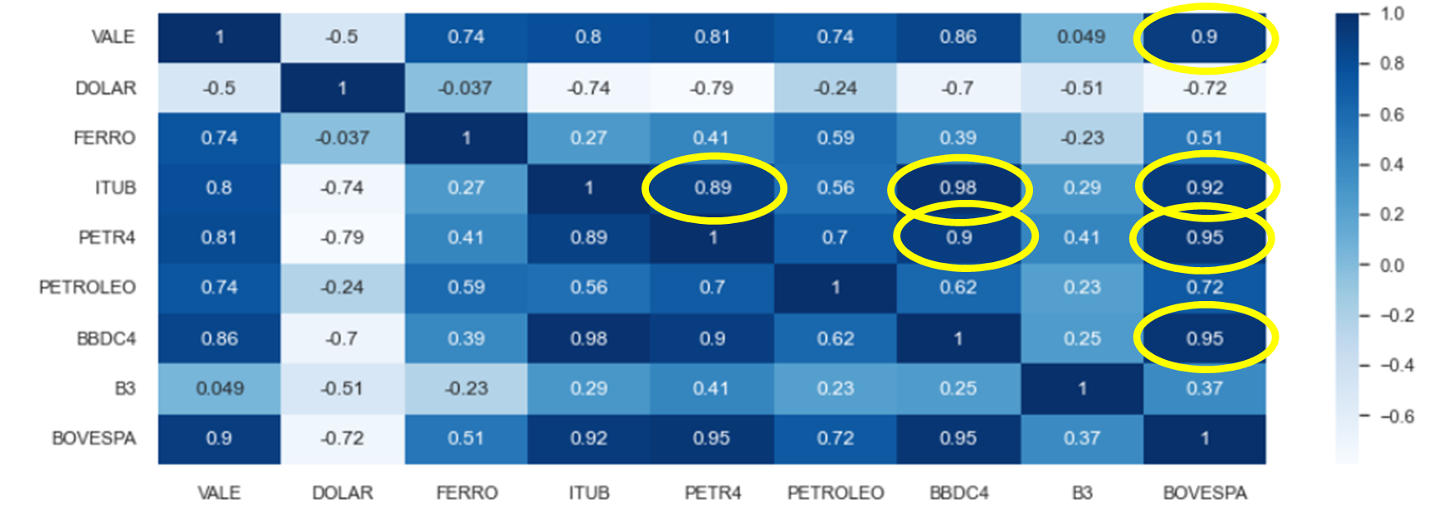
Conclusão
Correlação forte entre empresas e o índice

Slide 13
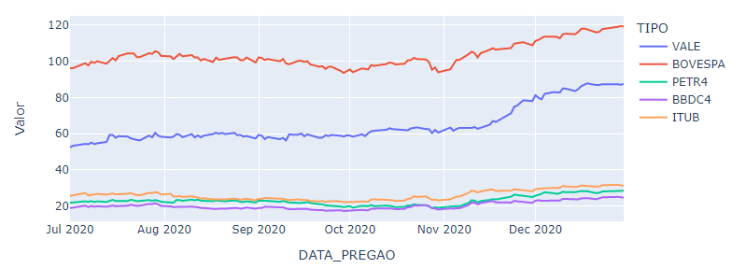
Conclusão
Correlação forte entre empresas e o índice

Slide 14
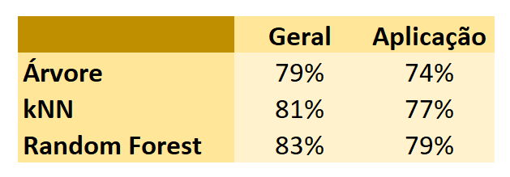
Conclusão
Acurácia

Slide 15
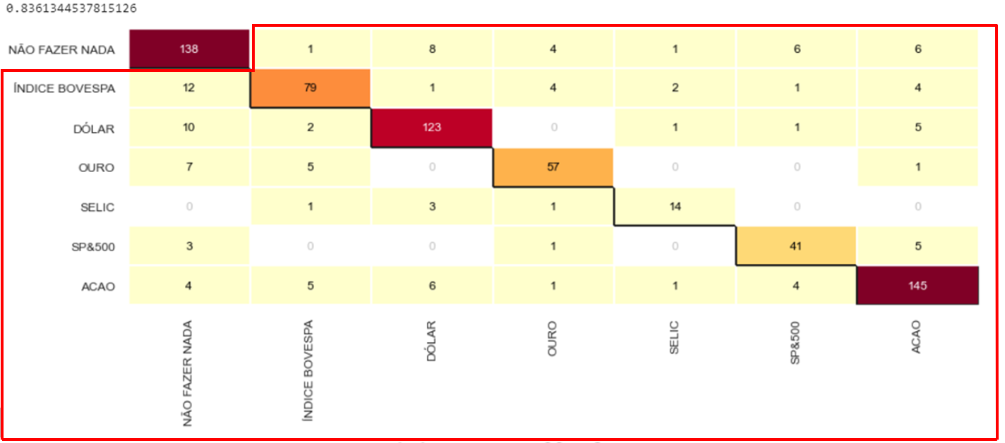
Conclusão – Random Forest
Das 576 vezes que foi investido, 459 deram o retorno esperado, 79% de acurácia

